Slide 1
Pretérito
Español 2

Slide 2
How do i Conjugate in the pretérito?
(PAST TENSE)

Slide 3
When do I use the pretérito?

Slide 4
What are the endings ? I think we need a song…

Slide 5
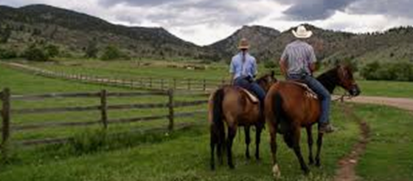
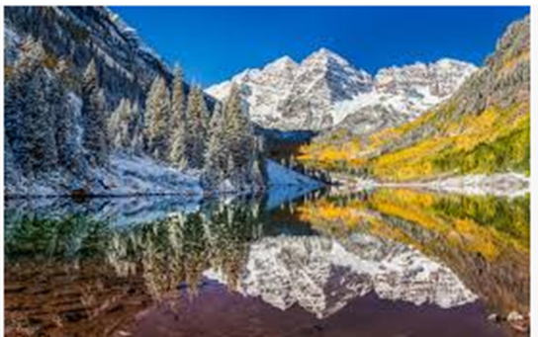
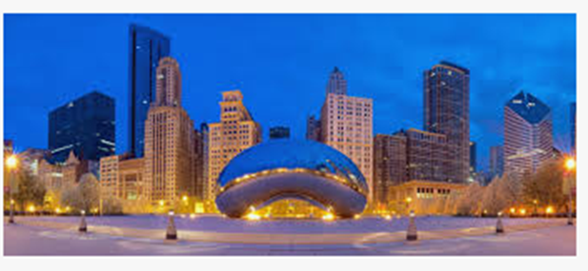
-ar verbs in the pretérito

Slide 6
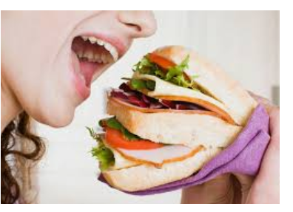
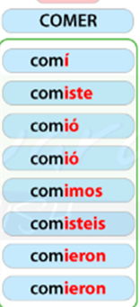
-er verbs in the pretérito
Helado
Pizza
Sushi
Ensalada
Tacos
Pescado
Pollo
quesadillas

Slide 7
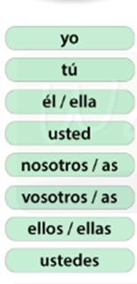
En una casa grande
En una casa pequeña
En un apartamento
En Columbia
En Chicago
En México
En Springfield

Slide 8
Let’s talk about events that happened in the past…

Slide 9
El año pasado (last year)…
Yo (Estudiar) con (mis) amigas de la escuela
para el examen final de español
para la clase de matemáticas

Slide 10
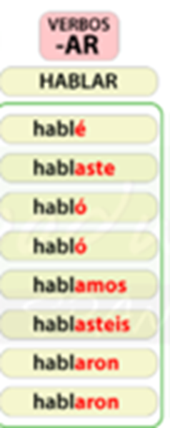
El otro día (the other day)…
Mis amigas y yo (Comprar ) los vestidos en Forever 21
la ropa en lululemon
los pantalones en Target
las camisetas en H & M

Slide 11
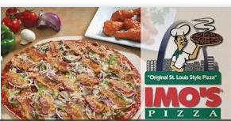
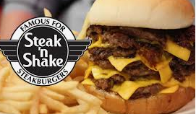
Anoche (last night) …
Mis padres (comer) en

Slide 12
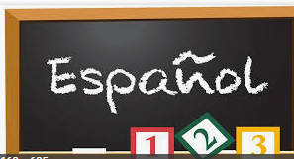
El mes pasado (last month)
Las estudiantes (escribir) mucha tarea de inglés
mucha tarea de español
mucha tarea de historia

Slide 13
Tú necesitas el libro de español…
Continue using the mix and match technique
P. 47 # 3
P. 48 # 6
P. 49 # 7

Slide 14
LET´S PRACTICE
MIX AND MATCH AND BUILD SENTENCES
Yo estudiar un café
Mi familia y yo comprar en STL
Mis amigas leer dinero a Mission´s Week
Mis amigos y yo beber Netflix el sábado
Las estudiantes dar la tarea de español
El chico perfecto ver en la biblioteca
Mis padres caminar en el centro comercial
Los profesores hacer en la sala
SHHH SILENCIO
USE PAPEL Y LÁPIZ

Slide 15
Mix and match Practice
1 Yo estudiar un café
2 Mi familia y yo comprar en STL
3 Mis amigas leer un jugo de naranja
4 Mis amigos y yo beber Netflix el sábado
5 Las estudiantes hablar en la clase de español
6 El chico perfecto ver un libro de historia
7 Mis padres vivir en el centro comercial
8 Los profesores trabajar en la escuela
9 Mis primos montar a caballo en la piscina
10 Las chicas bañarse en el rancho
SHHHHHH SILENCIO
Usa Lápiz y papel

Slide 16
What to study for the Spanish 2 Unit 1 Test?
Vocabulary p. 58
Verbos (meaning) p. 58
Expressions used with the Pretérito p. 59 (Ayer, el mes pasado, etc.)
Worksheets
Power Point Slides (Las vacaciones) Here you can find vocab and expressions
Like:¨Fue un rollo¨ ¨Fue genial¨ etc.
Power Point Slides (El pretérito) How to conjugate it!

